Slide 1
Патологические состояния при визуализации семенного канатика Часть 1
Федеральное государственное бюджетное образовательное учреждение высшего образования
«Красноярский государственный медицинский университет
имени профессора В.Ф. Войно-Ясенецкого»
Кафедра лучевой диагностики ИПО
Выполнил: Ординатор 1 года обучения специальности узд Никифорова Ю.В

Slide 2
Введение
- Заболевания семенных канатиков относительно часто встречаются в клинической практике - Они могут являться как случайной находкой при обследовании, так и быть поводом для обращения за неотложной помощью - Основной метод визуализации семенных канатиков – УЗИ - КТ и МРТ являются вспомогательными
Notes:
В последнем абзаце непонятно, какие (какой)метод основной

Slide 3
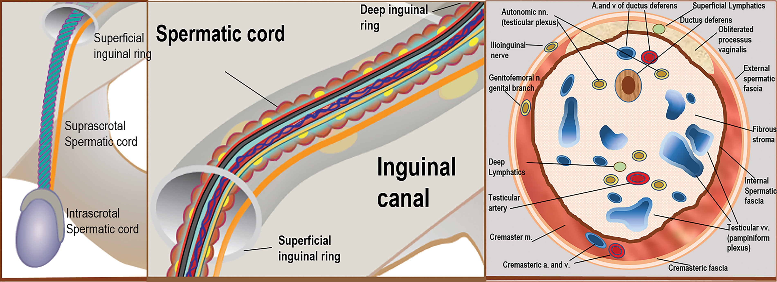
Анатомия семенного канатика
Семенной канатик- это структура в виде тяжа, берущая начало в глубоком паховом кольце, проходящая в паховом канале и выходящая через поверхностное паховое кольцо в мошонку, где заканчивается по задней поверхности яичка
Семенной канатик при выходе (А) и прохождении (Б) через паховый канал
А
В

Slide 4
Анатомия семенного канатика
Фасции: - внутренняя семенная фасция - фасция мышцы, поднимающей яичко - наружная семенная фасция
Семявыносящий проток: трубчатая структура длиной около 45 см., обеспечивающая перенос спермы из придатка яичка к протоку семенных пузырьков
Иннервация: половая ветвь бедренно-полового нерва, иннервирующая мышцу, поднимающую яичко
Кровоснабжение: - яичковые артерия и вена, - артерия мышцы, поднимающей яичко - артерия семявыносящего протока

Slide 5
Анатомия семенного канатика
Лимфатические сосуды
Поверхностная сеть
Глубокая сеть
Дренирует серозную оболочку яичка в паховые лимфоузлы
Дренирует придатки и яички сразу в подвздошные и поясничные лимфоузлы
Notes:
Шрифт текста увеличить до 20

Slide 6
Методика ультразвукового исследования семенного канатика
Использование высокочастотного датчика 10-12 МГц или низкочастотного 3-5 МГц (для проведения исследования тучных пациентов)
Методика аналогична методике УЗИ пахового канала, т.к. большая часть семенного канатика расположена в паховом канале
Паховая часть семенного канатика: от глубокого пахового кольца, которое находится латеральнее места отхождения нижних надчревных артерий от наружной подвздошной артерии, и вдоль пахового канала
Мошоночная часть семенного канатика: начиная от хвоста придатка яичка и заканчивая поверхностным паховым кольцом
Notes:
Образец оформления для всех слайдов

Slide 7
УЗИ семенного канатика В-режим, сагиттальное сканирование
УЗИ малого таза В-режим, поперечное сканирование
Паховый канал с семенным канатиком (черные стрелки) Две параллельные гиперэхогенные линии (белые стрелки)- слизистая семявыносящего протока
Семявыносящие протоки (черные стрелки), семенные пузырьки (белые стрелки)
Notes:
У нас нет срезов

Slide 8
УЗИ семенного канатика режим ЦДК, сагиттальное сканирование
Лозовидное венозное сплетение (белая стрелка), яичковая артерия (черная стрелка) в семенном канатике

Slide 9
Дифференциальная диагностика семявыносящего протока и венозного сплетения
- В режиме ЦДК кровоток в семявыносящем протоке отсутствует - Семявыносящий проток линейной структуры, в отличие от венозного сплетения
- Слизистая оболочка семявыносящего протока выглядит, как две параллельные гиперэхогенные линии
Notes:
..при УЗИ –убрать
..линейной структуры в отличие..

Slide 10
Патология семявыносящих протоков Агенезия
- полное отсутствие, отсутствие части или выраженная атрофия семявыносящего протока, часто в сочетании с гипопластическими или отсутствующими придатком и семенным пузырьком
Односторонняя агенезия: редкое заболевание, обычно сочетающееся с другими аномалиями мочеполовой системы, включая гипоплазию придатка яичка и семенного пузырька
Двусторонняя агенезия: встречается в основном у пациентов с муковисцидозом, вследствие обструкции просвета протока густым секретом
Notes:
У пациентов..-лишнее

Slide 11
Односторонняя врожденная агенезия семявыносящего протока
Мужчина 57 лет обратился для обследования по поводу бесплодия (в анамнезе муковисцидоз)
УЗИ пахового канала Режим ЦДК, сагиттальное сканирование
Левый паховый канал заполнен жировой тканью, семенной канатик отсутствует
Notes:
…в анамнезе муковисцидоз – в конец фразы

Slide 12
Односторонняя врожденная агенезия семявыносящего протока
УЗИ мошонки Режим ЦДК, поперечное сканирование
КТ с контрастным усилением фронтальная плоскость
Слева (L Scrotum)- пустая половина мошонки Справа (RT)- нормальное яичко
Слева (головка стрелки)- отсутствие семенного канатика в паховой области Справа (стрелка)- нормальный семенной канатик

Slide 13
Кальцификация семявыносящих протоков
Причины: - сахарный диабет - гиперпаратиреоз - хроническое воспаление мочеполовой системы - туберкулез мочеполовой системы - Является фактором мужского бесплодия

Slide 14
КТ с контрастным усилением фронтальная плоскость
УЗИ семенного канатика Режим ЦДК, сагиттальное сканирование
Двусторонние симметричные параллельные линейные кальцификаты вдоль стенок семявыносящего протока на уровне ампулы и семенных пузырьков
Линейные кальцификаты в семявыносящем протоке

Slide 15
Перекрут семенного канатика
- является показанием для экстренного хирургического вмешательства, которое в 42% случаев заканчивается последующей орхиэктомией из-за возникшей ишемии и инфаркта яичка - Интенсивность клинических симптомов варьируется в зависимости от продолжительности и степени перекрута. Обычно наблюдаются тошнота, рвота, отек и боль в мошонке, высоко расположенное яичко и отсутствие кремастерного рефлекса
Интравагинальный перекрут чаще наблюдается у мальчиков-подростков, но может встречаться у пациентов любого возраста При данном типе перекрута влагалищная оболочка охватывает не только яички и придатки, но и мошоночную часть семенного канатика, что обеспечивает большую подвижность яичек
Экстравагинальный перекрут обычно наблюдается внутриутробно или у новорожденных, имеющих полностью некротизированное яичко
При данном типе - перекручивание семенного канатика происходит вместе с влагалищной оболочкой

Slide 16
Ультразвуковая картина перекрута семенного канатика
- Перекрут яичка клинически сложно отдифференцировать от другой патологии мошонки, поэтому для постановки диагноза используется УЗИ - На ранних стадиях (в течение первых 1-3 часов) яичко может быть не изменено, на более поздних стадиях отмечается увеличение размера и гетерогенность структуры - При исследовании место перекрута семенного канатика визуализируется в виде «знака водоворота» или в виде округлого супратестикулярного образования

Slide 17
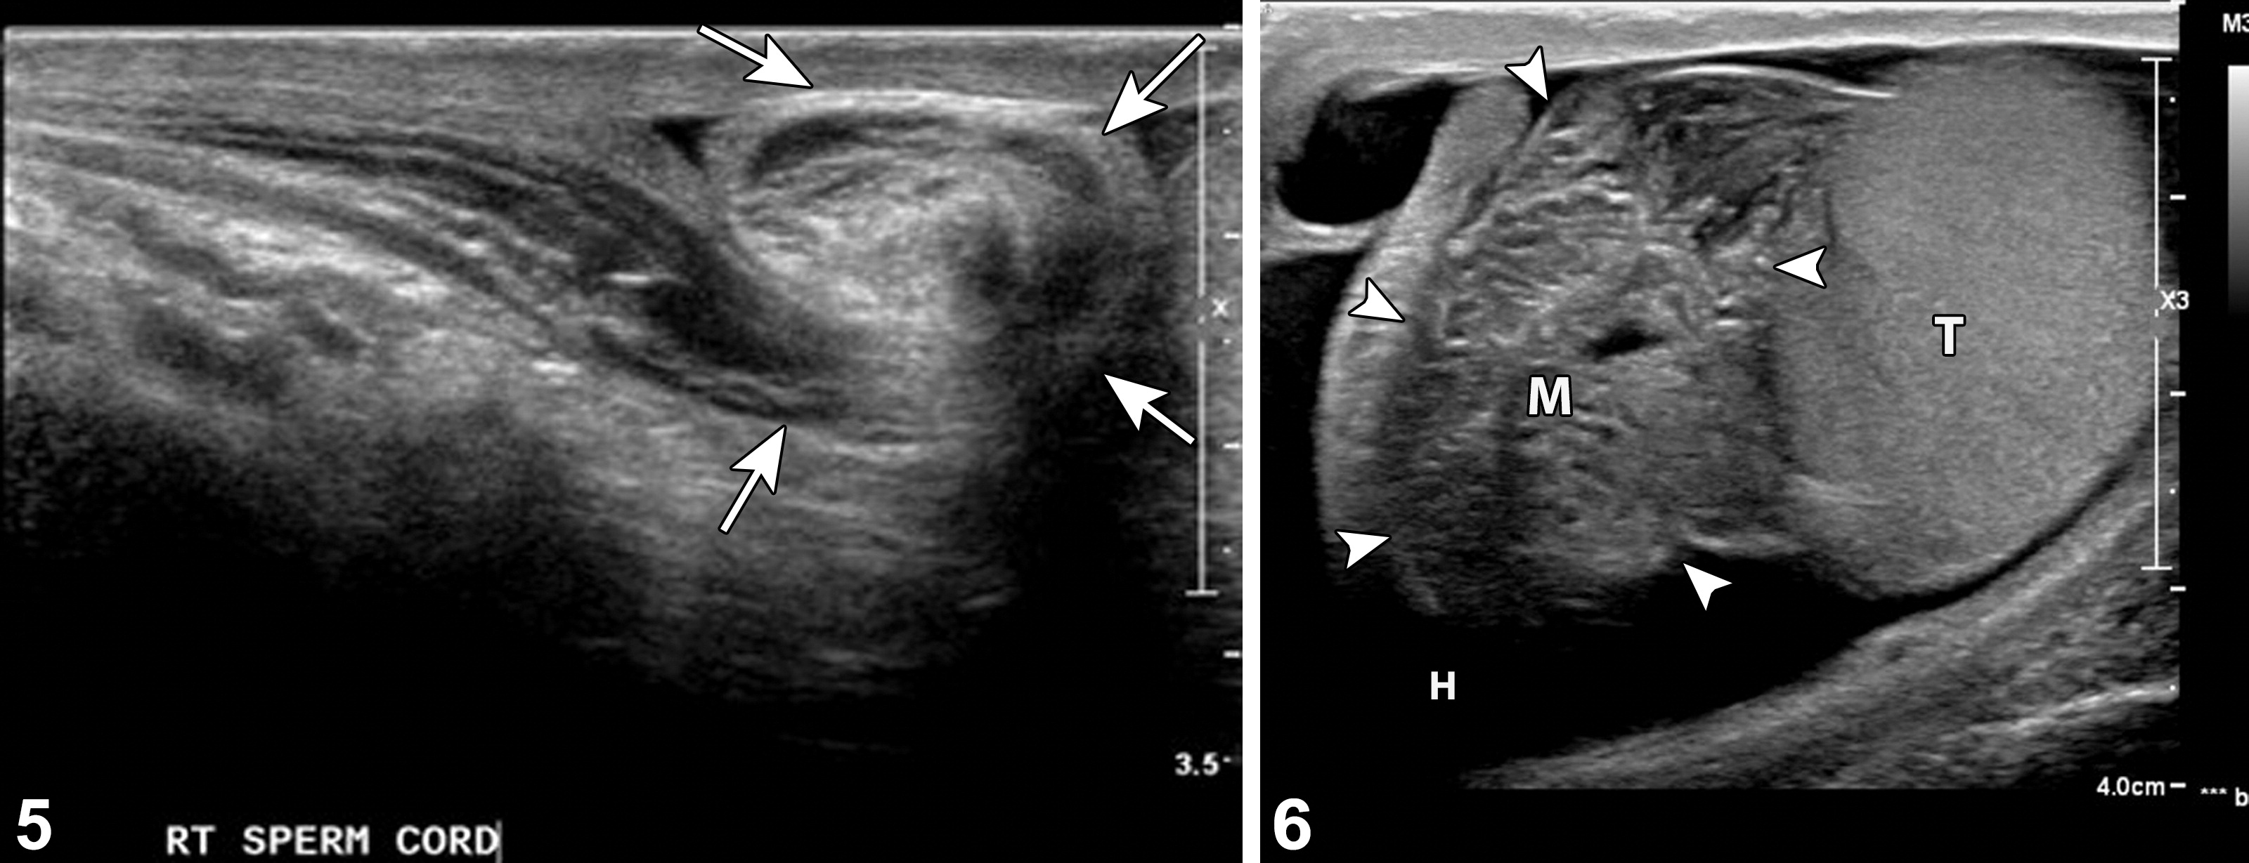
УЗИ семенного канатика В-режим, сагиттальное сканирование
УЗИ мошонки В-режим, поперечное сканирование
Перекрут семенного канатика в виде «знака водоворота» В режиме ЦДК отмечается отсутствие кровотока
Образование неоднородной структуры (М, стрелки), прилегающее к верхней части яичка (Т), сопутствующая водянка (Н)

Slide 18
УЗИ мошонки В-режим, сигиттальное сканирование
Желтые стрелки- перекрут семенного канатика в виде «знака водоворота» Е- увеличенный придаток яичка Т- незначительно увеличенное яичко В режиме ЦДК в семенном канатике кровоток отсутствует

Slide 19
Перекрут семенного канатика в режиме ЦДК
В-режим не всегда дает полную картину патологического процесса, т.к. зависит от длительности и степени ротации семенного канатика
- Отсутствие кровотока в режиме ЦДК однозначно подтверждает диагноз - Но при неполном перекруте или в его ранней стадии кровоток может сохраняться
Обнаружение кровотока в паренхиме яичка не исключает перекрут семенного канатика

Slide 20
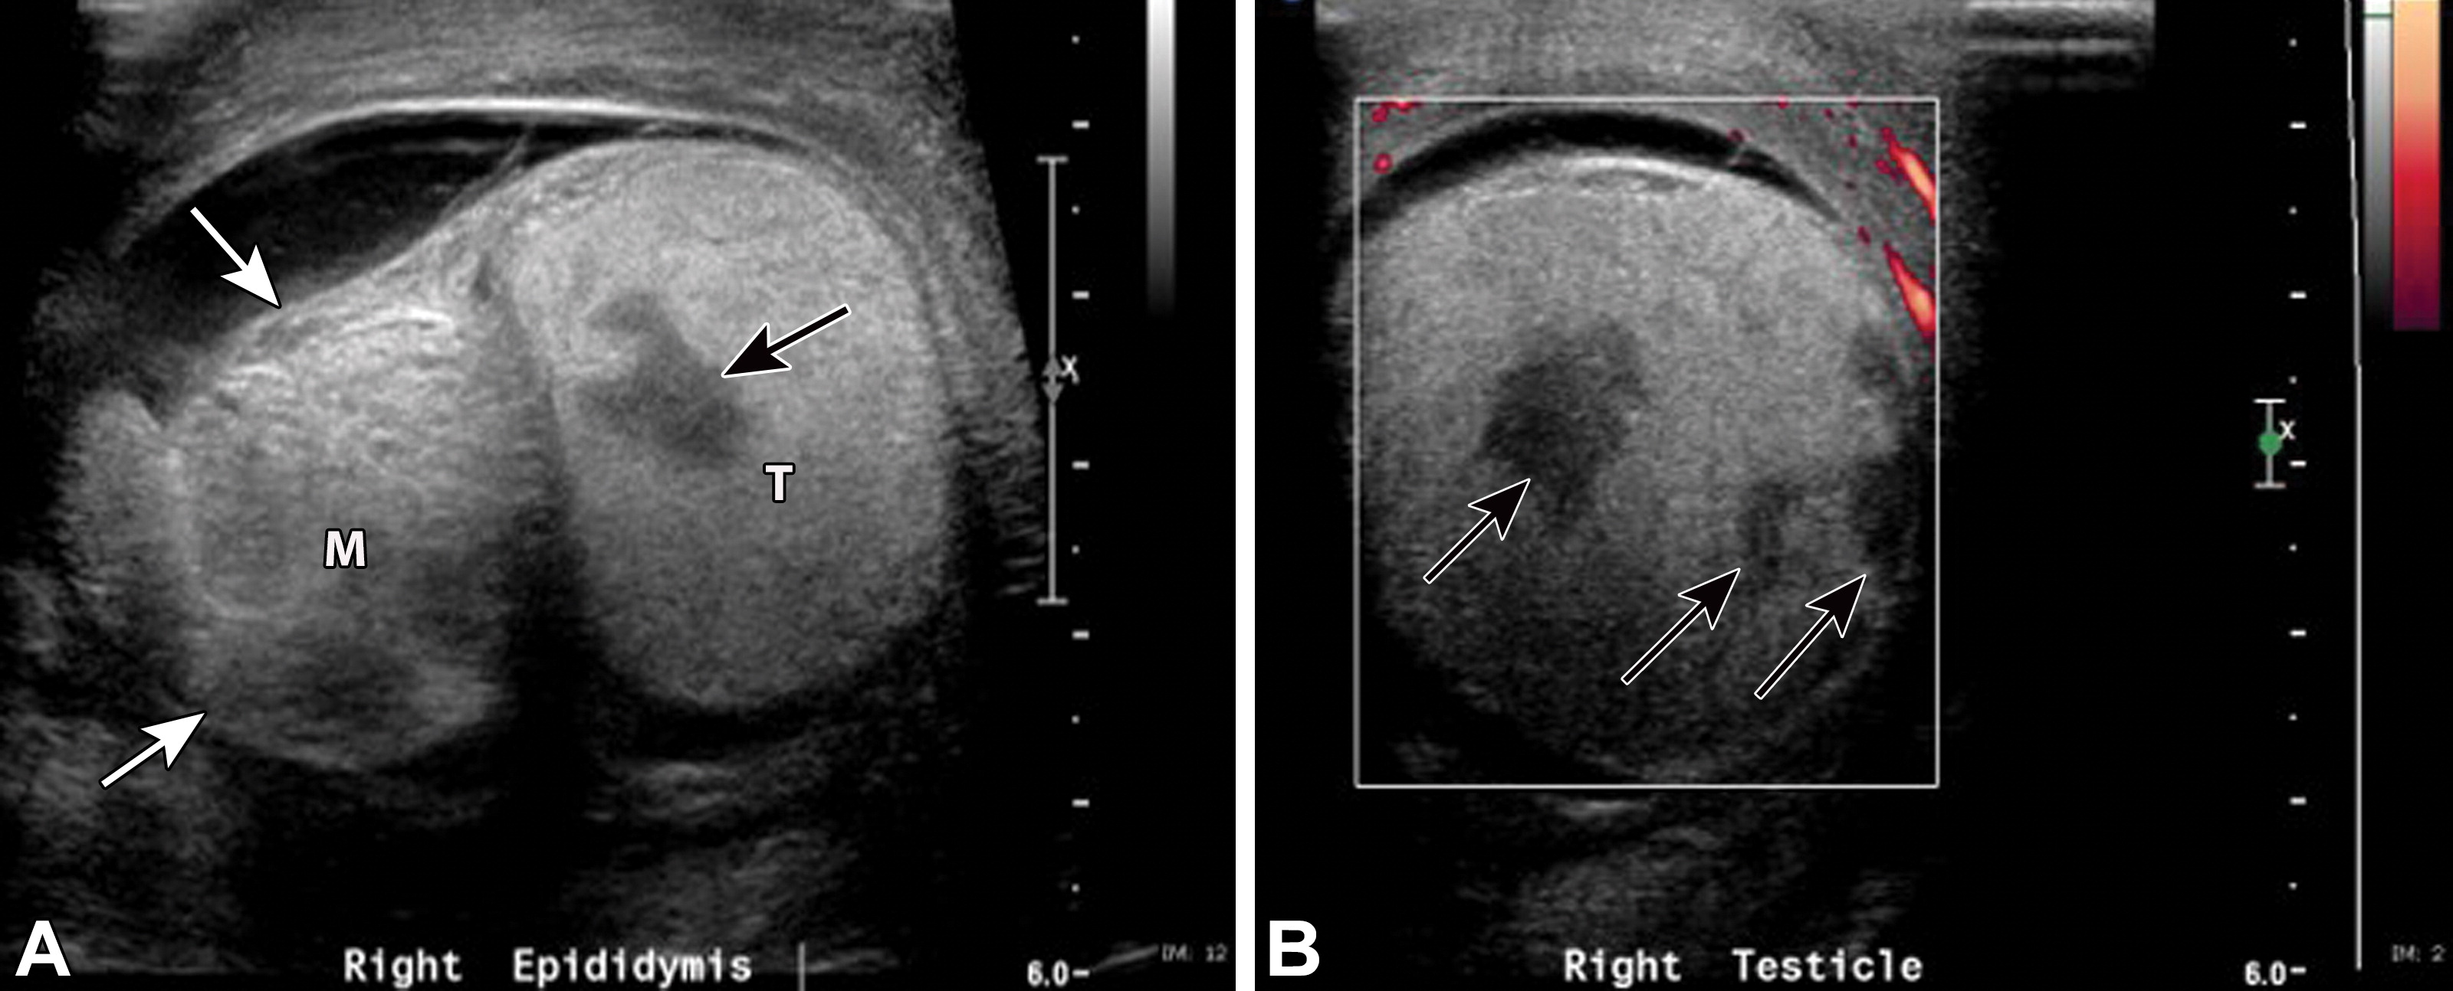
УЗИ мошонки В-режим (А), режим ЦДК (В) поперечное сканирование
Участки гипоэхогенной структуры в придатке яичка (М, белые стрелки) и паренхиме яичка (Т, черные стрелки), свидетельствующие о продолжающемся инфаркте В режиме ЦДК кровоток в паренхиме яичка отсутствует

Slide 21
УЗИ мошонки режим ЦДК, поперечное сканирование
SC, желтые стрелки- перекрут семенного канатика виде «знака водоворота» E- увеличенный, аваскулярный придаток яичка T- яичко гетерогенной структуры, без визуализации кровотока *- участки гипоэхогенной структуры яичка (подозрение на инфаркт)

Slide 22
КОНЕЦ ПЕРВОЙ ЧАСТИ

